Slide 1
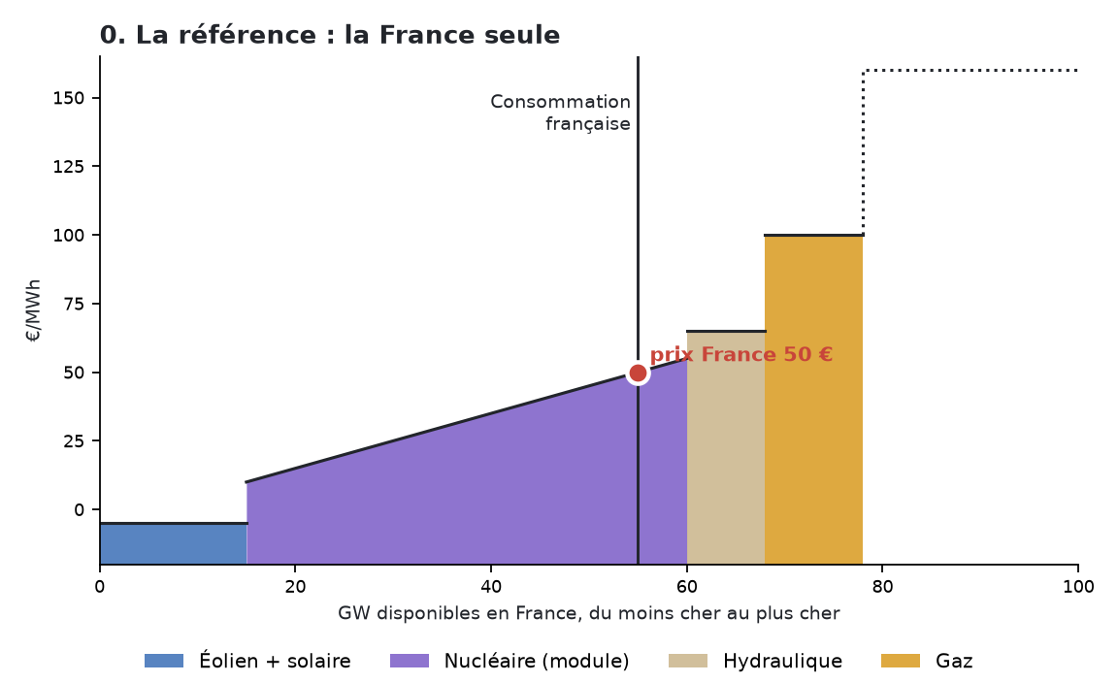
LE POINT DE DÉPART
La référence : un seul merit order, une seule consommation
La courbe : toutes les centrales françaises rangées de la moins chère à la plus chère (éolien et solaire, nucléaire qui module, hydraulique, gaz).
La consommation : ce que la France consomme dans l’heure (55 GW sur le dessin). Elle ne bouge presque pas avec le prix.
Seule, la France produit exactement sa consommation : le prix se lit au croisement, 50 € sur le dessin.
Dans tous les dessins qui suivent, la courbe et la consommation ne bougent pas. Seuls changent le prix des voisins et ce que la ligne laisse passer (± 10 GW sur le dessin).
Ce qui décide du cas : le prix des voisins est-il au-dessus ou en dessous de 50 €, et de combien ? Si l’écart est petit, la ligne suffit à l’effacer ; s’il est grand, la ligne sature.
Prix | se lit à la consommation française
Fréquence | jamais : la France échange à chaque heure
Sécurité | personne pour aider en cas de manque
Réseau | aucune rente
Merit order simplifié, identique sur tous les dessins : parc et prix illustratifs. Point rouge : prix de la France, lu sur la production française ; point blanc : prix de la France seule (50 €). Les vrais chiffres sont dans les tableaux (ENTSO-E, Energy-Charts, RTE ; calcul PowerKlock).
PowerKlock · couplage des marchés

Slide 2
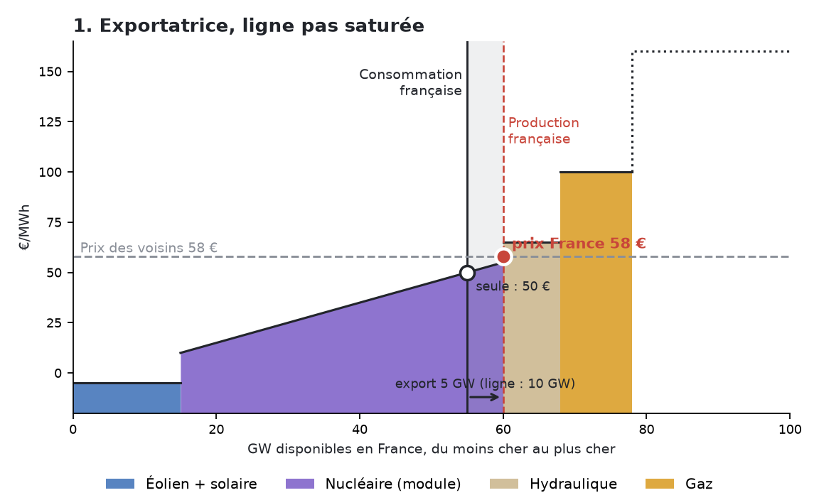
CAS 1 · LE MÉCANISME
Cas 1 · Exportatrice, ligne pas saturée
Ce qui se passe. Les voisins sont un peu plus chers (58 €) que la France seule (50 €). La France exporte jusqu’à ce que son prix rejoigne le leur : 5 GW suffisent, la ligne (10 GW) a de la place. Un seul prix pour tous.
Prix | monte jusqu’au prix des voisins. En 2025 : France = Allemagne = 75 €/MWh
Fréquence | 10 % du temps en 2025 ; 34 à 44 % de 2016 à 2021
Sécurité | aucune tension en France ; elle aide ses voisins (7,8 GW exportés en moyenne en 2025)
Réseau | peu de rente : pas d’écart de prix avec la Belgique et l’Allemagne ; 171 M€ en 2025 sur les autres frontières
Merit order simplifié, identique sur tous les dessins : parc et prix illustratifs. Point rouge : prix de la France, lu sur la production française ; point blanc : prix de la France seule (50 €). Les vrais chiffres sont dans les tableaux (ENTSO-E, Energy-Charts, RTE ; calcul PowerKlock). Ligne pas saturée = prix France égal à ceux de la Belgique et de l’Allemagne (au centime) ; saturée = France moins chère (exportatrice) ou plus chère (importatrice) que les deux ; exportatrice / importatrice = signe des échanges commerciaux.
PowerKlock · couplage des marchés

Slide 3
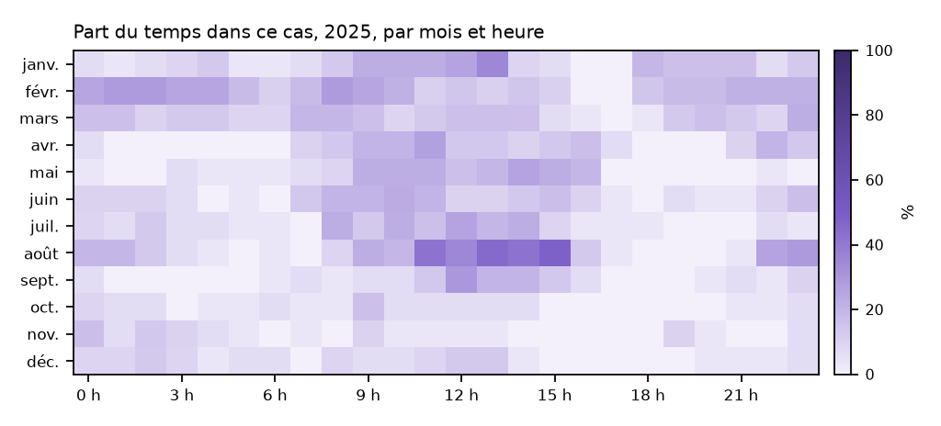
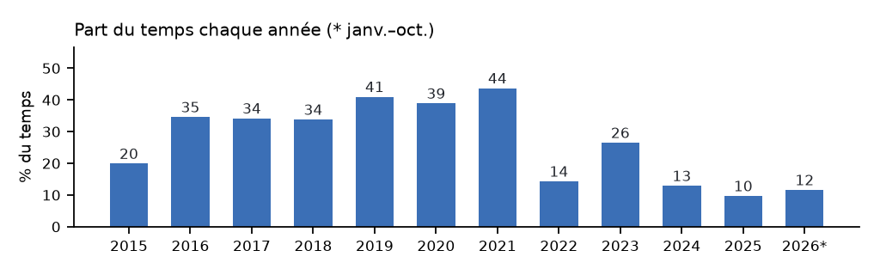
CAS 1 · EN VRAI
Cas 1 · Exportatrice, ligne pas saturée : quand ça arrive
Surtout en milieu de journée (9 h, 11 h, 12 h, 13 h) et en févr., août, mars : le solaire allemand fait baisser le prix allemand jusqu’au niveau français. Le cas était courant jusqu’en 2021 ; il recule depuis que la France a plus à exporter que la ligne.
2025 | Dans ce cas | Moyenne de l’année
Consommation française | 53,5 GW | 50,7 GW
Nucléaire produit | 41,8 GW | 42,6 GW
Éolien + solaire français | 9,1 GW | 9,4 GW
Exports nets | 7,7 GW | 10,5 GW
Éolien + solaire allemands / conso. allemande | 49 % | 43 %
Prix France / Allemagne | 75 / 75 €
Heure typique : dimanche 16 mars 2025, 0 h–1 h. France 90,0 €, Allemagne 90,0 €, Belgique 90,0 €, Italie 111,1 €, Espagne 82,9 €. La France exporte 7,8 GW ; consommation 61,3 GW ; nucléaire 45,9 GW (sur 47,9 disponibles) ; éolien 10,3 GW, solaire 0,0 GW ; en Allemagne, éolien + solaire = 29 % de la consommation.
Heure typique : l’heure de 2025 la plus proche des valeurs médianes du cas (prix France, prix Allemagne, exports). Heures en heure de Paris. Sources : ENTSO-E, RTE éCO2mix, Energy-Charts ; calcul PowerKlock (case_profiles.py).
PowerKlock · couplage des marchés

Slide 4
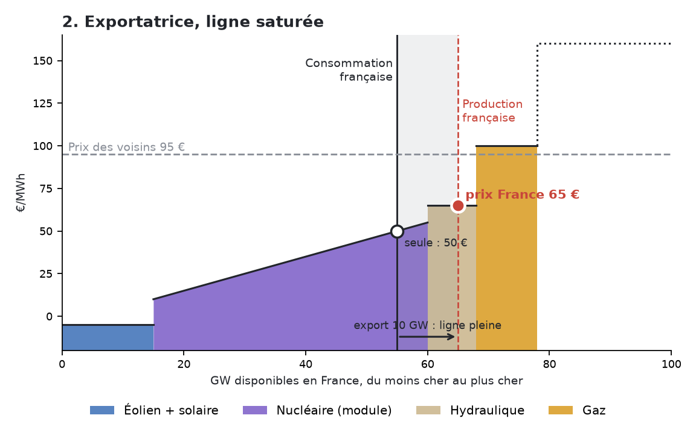
CAS 2 · LE MÉCANISME
Cas 2 · Exportatrice, ligne saturée
Ce qui se passe. Les voisins sont beaucoup plus chers (95 €). La France voudrait exporter 13 GW, la ligne n’en passe que 10. Son prix se lit sur sa propre courbe à « consommation + 10 GW » : 65 €, bien sous les voisins.
Prix | monte un peu (les exports s’ajoutent à la consommation), reste sous les voisins. En 2025 : France 58 €, Allemagne 102 €
Fréquence | 66 % du temps en 2025 ; 1 à 16 % de 2015 à 2022
Sécurité | aucune tension ; 12,0 GW exportés en moyenne, un surplus que la France seule devrait écrêter
Réseau | l’écart de prix sur la ligne pleine devient rente : 3,6 Md€ en 2025 (deux côtés), moitié RTE en principe, excédent déduit du TURPE
Merit order simplifié, identique sur tous les dessins : parc et prix illustratifs. Point rouge : prix de la France, lu sur la production française ; point blanc : prix de la France seule (50 €). Les vrais chiffres sont dans les tableaux (ENTSO-E, Energy-Charts, RTE ; calcul PowerKlock). Ligne pas saturée = prix France égal à ceux de la Belgique et de l’Allemagne (au centime) ; saturée = France moins chère (exportatrice) ou plus chère (importatrice) que les deux ; exportatrice / importatrice = signe des échanges commerciaux.
PowerKlock · couplage des marchés

Slide 5
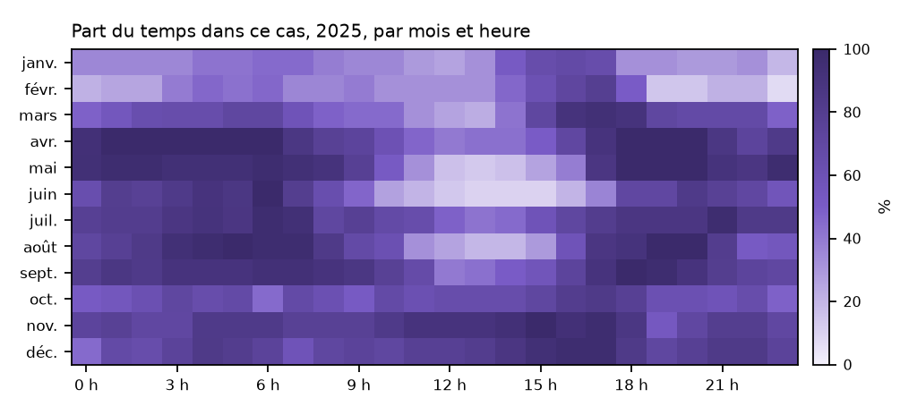
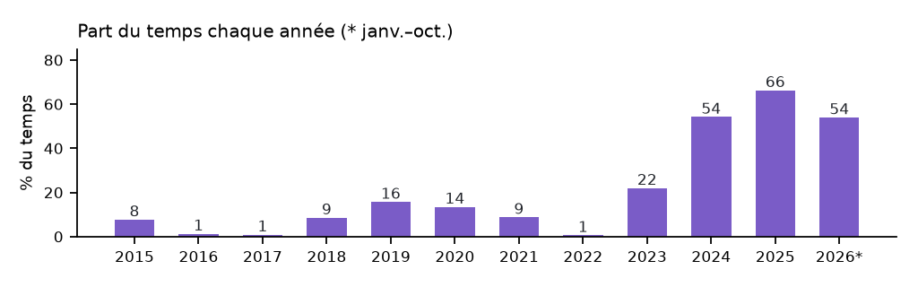
CAS 2 · EN VRAI
Cas 2 · Exportatrice, ligne saturée : quand ça arrive
Surtout le soir et la nuit (4 h, 6 h, 17 h, 18 h), quand le solaire allemand s’arrête et que le gaz fixe le prix allemand, et en nov., avr., sept. Il domine depuis 2024 : nucléaire revenu, consommation basse, limite d’export Core plus basse (9,2 GW en 2023, 5,4 GW en 2025, JAO).
2025 | Dans ce cas | Moyenne de l’année
Consommation française | 48,6 GW | 50,7 GW
Nucléaire produit | 42,7 GW | 42,6 GW
Éolien + solaire français | 9,0 GW | 9,4 GW
Exports nets | 12,0 GW | 10,5 GW
Éolien + solaire allemands / conso. allemande | 36 % | 43 %
Prix France / Allemagne | 58 / 103 €
Heure typique : mardi 29 avril 2025, 23 h–24 h. France 52,5 €, Allemagne 97,8 €, Belgique 96,5 €, Italie 98,9 €, Espagne 17,9 €. La France exporte 11,8 GW ; consommation 45,0 GW ; nucléaire 36,9 GW (sur 40,3 disponibles) ; éolien 7,5 GW, solaire 0,0 GW ; en Allemagne, éolien + solaire = 15 % de la consommation.
Heure typique : l’heure de 2025 la plus proche des valeurs médianes du cas (prix France, prix Allemagne, exports). Heures en heure de Paris. Sources : ENTSO-E, RTE éCO2mix, Energy-Charts ; calcul PowerKlock (case_profiles.py).
PowerKlock · couplage des marchés

Slide 6
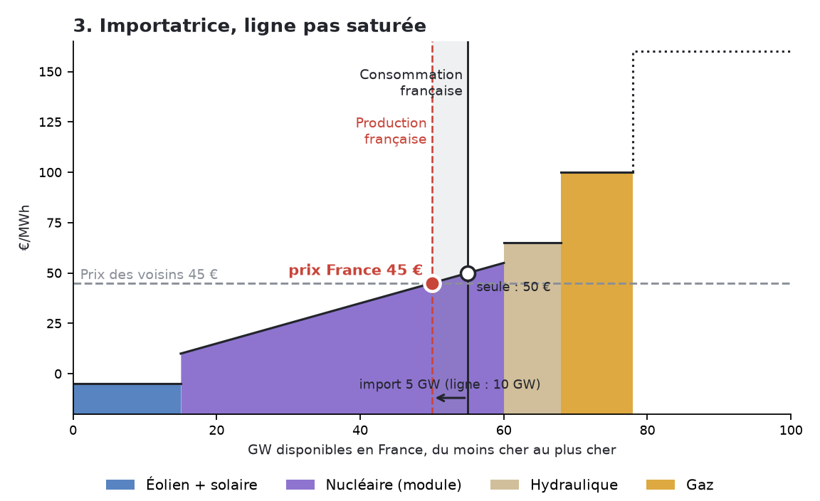
CAS 3 · LE MÉCANISME
Cas 3 · Importatrice, ligne pas saturée
Ce qui se passe. Les voisins sont un peu moins chers (45 €) que la France seule (50 €). La France importe jusqu’à ce que son prix rejoigne le leur : 5 GW suffisent. Les imports remplacent ses centrales les plus chères. Un seul prix pour tous.
Prix | baisse jusqu’au prix des voisins. En 2022 : France = Allemagne = 331 €/MWh
Fréquence | 0 % du temps en 2025 ; 19 % en 2022
Sécurité | pas de tension : la ligne suffit (3,4 GW importés en moyenne en 2022)
Réseau | peu de rente sur la Belgique et l’Allemagne ; 908 M€ en 2022 sur les autres frontières
Merit order simplifié, identique sur tous les dessins : parc et prix illustratifs. Point rouge : prix de la France, lu sur la production française ; point blanc : prix de la France seule (50 €). Les vrais chiffres sont dans les tableaux (ENTSO-E, Energy-Charts, RTE ; calcul PowerKlock). Ligne pas saturée = prix France égal à ceux de la Belgique et de l’Allemagne (au centime) ; saturée = France moins chère (exportatrice) ou plus chère (importatrice) que les deux ; exportatrice / importatrice = signe des échanges commerciaux.
PowerKlock · couplage des marchés

Slide 7
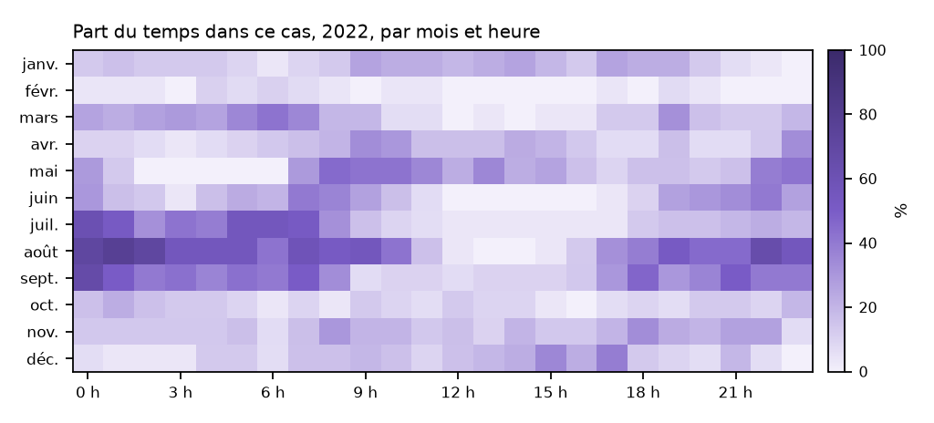
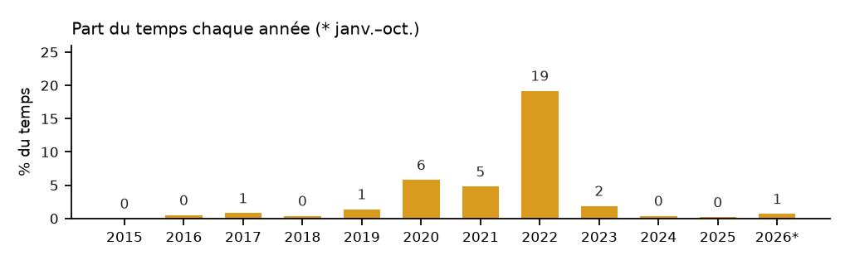
CAS 3 · EN VRAI
Cas 3 · Importatrice, ligne pas saturée : quand ça arrive (2022)
En 2022, surtout l’été, la nuit et le matin (0 h, 1 h, 7 h, 8 h) : nucléaire français à 29,8 GW seulement. Ce n’étaient pas les voisins qui étaient bas : c’est la France seule qui était haute. Presque absent depuis 2024.
2022 | Dans ce cas | Moyenne de l’année
Consommation française | 49,0 GW | 51,4 GW
Nucléaire produit | 29,8 GW | 31,8 GW
Éolien + solaire français | 4,4 GW | 6,5 GW
Exports nets | -3,4 GW | -1,9 GW
Éolien + solaire allemands / conso. allemande | 22 % | 36 %
Prix France / Allemagne | 331 / 331 €
Heure typique : dimanche 24 juillet 2022, 5 h–6 h. France 302,8 €, Allemagne 302,8 €, Belgique 302,8 €, Italie 336,4 €, Espagne 159,9 €. La France importe 2,9 GW ; consommation 33,8 GW ; nucléaire 23,3 GW (sur 25,5 disponibles) ; éolien 0,8 GW, solaire 0,0 GW ; en Allemagne, éolien + solaire = 21 % de la consommation.
Heure typique : l’heure de 2022 la plus proche des valeurs médianes du cas (prix France, prix Allemagne, exports). Heures en heure de Paris. Sources : ENTSO-E, RTE éCO2mix, Energy-Charts ; calcul PowerKlock (case_profiles.py).
PowerKlock · couplage des marchés

Slide 8
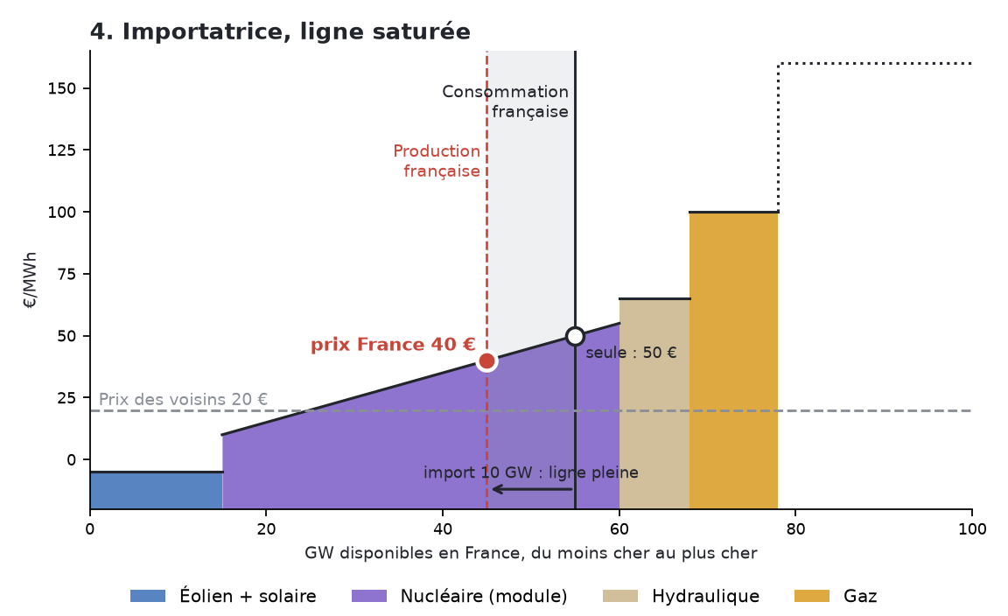
CAS 4 · LE MÉCANISME
Cas 4 · Importatrice, ligne saturée
Ce qui se passe. Les voisins sont beaucoup moins chers (20 €). La France voudrait importer 30 GW, la ligne n’en passe que 10. Son prix se lit sur sa courbe à « consommation − 10 GW » : 40 €, au-dessus des voisins.
Prix | baisse, mais reste au-dessus des voisins. En 2022 : France 311 €, Allemagne 230 €
Fréquence | 1 % du temps en 2025 ; 40 % en 2022
Sécurité | tension : imports au maximum (4,6 GW en moyenne en 2022) ; seule, la France aurait manqué d’énergie 89 heures en 2022 (jusqu’à 7,5 GW, modèle)
Réseau | forte rente : 3,1 Md€ en 2022 ; la CRE a fait reverser 1,94 Md€ aux utilisateurs du réseau au titre de 2022
Merit order simplifié, identique sur tous les dessins : parc et prix illustratifs. Point rouge : prix de la France, lu sur la production française ; point blanc : prix de la France seule (50 €). Les vrais chiffres sont dans les tableaux (ENTSO-E, Energy-Charts, RTE ; calcul PowerKlock). Ligne pas saturée = prix France égal à ceux de la Belgique et de l’Allemagne (au centime) ; saturée = France moins chère (exportatrice) ou plus chère (importatrice) que les deux ; exportatrice / importatrice = signe des échanges commerciaux.
PowerKlock · couplage des marchés

Slide 9
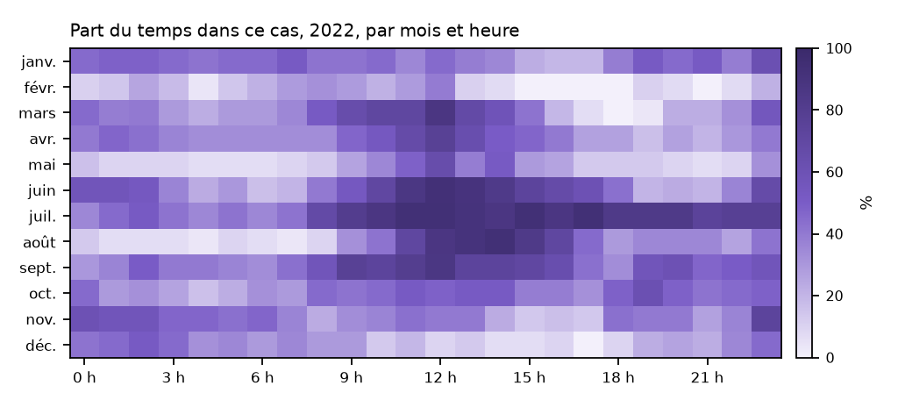
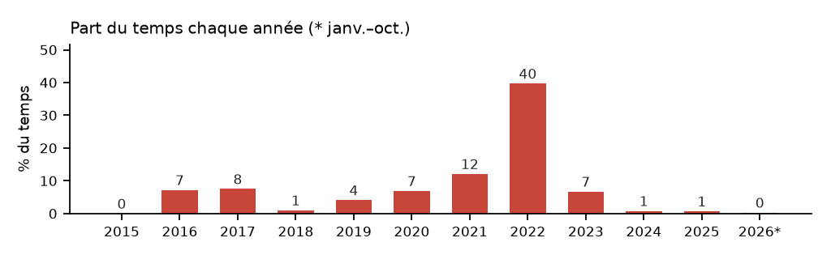
CAS 4 · EN VRAI
Cas 4 · Importatrice, ligne saturée : quand ça arrive (2022)
En 2022, surtout en milieu de journée, notamment l’été (11 h, 12 h, 13 h, 14 h) : le solaire allemand fait baisser le prix voisin pendant que le nucléaire français est à 30,6 GW. Presque absent depuis 2024.
2022 | Dans ce cas | Moyenne de l’année
Consommation française | 52,3 GW | 51,4 GW
Nucléaire produit | 30,6 GW | 31,8 GW
Éolien + solaire français | 6,4 GW | 6,5 GW
Exports nets | -4,6 GW | -1,9 GW
Éolien + solaire allemands / conso. allemande | 43 % | 36 %
Prix France / Allemagne | 311 / 230 €
Heure typique : samedi 8 octobre 2022, 9 h–10 h. France 268,4 €, Allemagne 191,1 €, Belgique 167,5 €, Italie 275,8 €, Espagne 114,7 €. La France importe 4,0 GW ; consommation 41,7 GW ; nucléaire 25,5 GW (sur 28,9 disponibles) ; éolien 1,7 GW, solaire 1,0 GW ; en Allemagne, éolien + solaire = 47 % de la consommation.
Heure typique : l’heure de 2022 la plus proche des valeurs médianes du cas (prix France, prix Allemagne, exports). Heures en heure de Paris. Sources : ENTSO-E, RTE éCO2mix, Energy-Charts ; calcul PowerKlock (case_profiles.py).
PowerKlock · couplage des marchés

Slide 10
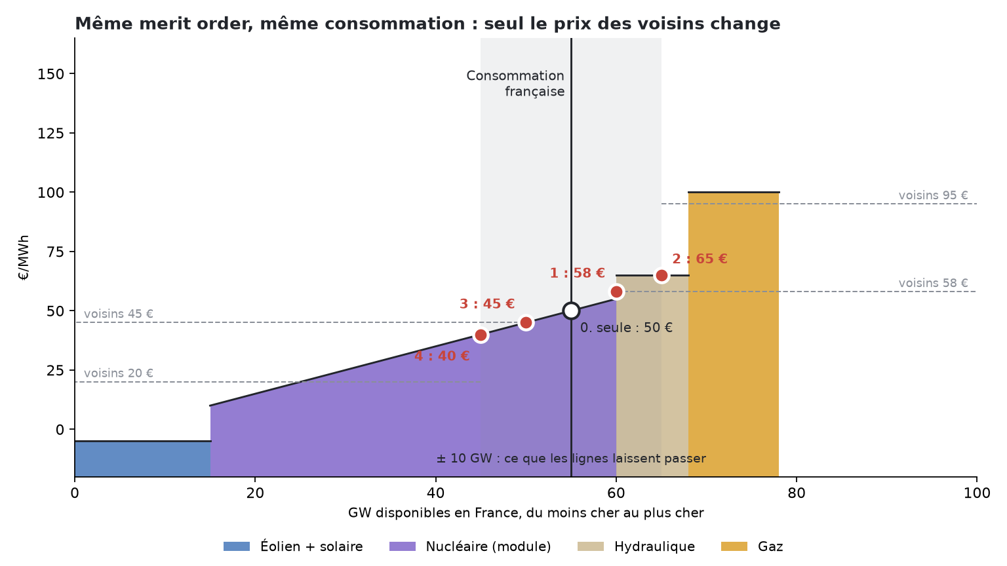
LE RÉCAPITULATIF
Tous les cas sur un seul dessin
Cas | Prix français | 2019 | 2022 | 2025 | Sécurité | Rente
1. Export, ligne libre | monte jusqu’aux voisins | 41 % | 14 % | 10 % | aide les voisins | faible
2. Export, ligne pleine | monte un peu, reste sous les voisins | 16 % | 1 % | 66 % | aucune tension | forte : 3,6 Md€ (2025)
3. Import, ligne libre | baisse jusqu’aux voisins | 1 % | 19 % | 0 % | pas de tension | faible
4. Import, ligne pleine | baisse, reste au-dessus des voisins | 4 % | 40 % | 1 % | tension | forte : 3,5 Md€ (2022)
0. Seule | se lit à la consommation | 0 % | 0 % | 0 % | personne pour aider | aucune
Le reste du temps (23 % en 2025) : prix français entre ceux de la Belgique et de l’Allemagne, ou plus cher que les deux en exportant vers l’Italie, la Suisse et la Grande-Bretagne (souvent un surplus de vent et de soleil en Allemagne).
Merit order simplifié, identique sur tous les dessins : parc et prix illustratifs. Point rouge : prix de la France, lu sur la production française ; point blanc : prix de la France seule (50 €). Les vrais chiffres sont dans les tableaux (ENTSO-E, Energy-Charts, RTE ; calcul PowerKlock). Ligne pas saturée = prix France égal à ceux de la Belgique et de l’Allemagne (au centime) ; saturée = France moins chère (exportatrice) ou plus chère (importatrice) que les deux ; exportatrice / importatrice = signe des échanges commerciaux. Sources : ENTSO-E, Energy-Charts ; calcul PowerKlock (cases5.py, cases_hist.py).
PowerKlock · couplage des marchés

Slide 11
PLUS CHER ?
Le consommateur paie-t-il plus cher ? Oui et non
Oui, pour le prix spot
Livraison | Cal France coté l’année d’avant | Spot France réalisé | Cal Allemagne
2024 | 99,8 | 58,0 | 96,8
2025 | 63,8 | 61,1 | 73,4
2026 | 59,5 | 90,1 | 81,0
2027 | 64,8 | – | 102,1
Quand la France exporte (99 % du temps en 2025), ses acheteurs tirent le prix vers le leur. La CRE le dit à propos du mécanisme ibérique : un prix français plus bas « aurait conduit à des exports massifs vers les pays voisins ».
Le prix spot français est donc plus haut que celui d’une France qui garderait tout pour elle.
Non, pour ce que paie le client
La France reste parmi les moins chères : 61 € contre 89 € en Allemagne en 2025. RTE : « pour la première fois depuis 2011, le prix spot moyen a été plus faible en France qu’en Allemagne » (2024).
Le client ne paie pas le spot : le tarif réglementé achète des produits annuels lissés sur deux ans (63,9 €/MWh pour 2026, CRE). Jusqu’en 2025, l’ARENH à 42 €/MWh couvrait 43,8 % de sa consommation.
Quand la France manque (2022), les imports font baisser le prix et couvrent les pointes.
€/MWh. Le prix à terme français, sur lequel se construisent les contrats, a intégré année après année le découplage avec l’Allemagne : il anticipe le spot couplé. L’effet du couplage sur la facture passe par là, avec un à deux ans de décalage ; il n’est pas chiffrable directement. 2026 : spot de janvier à octobre. Sources : SEFE (base PowerKlock), ENTSO-E ; CRE, délibération TRVE 2026-06 ; RTE, Bilan électrique 2024.
PowerKlock · couplage des marchés

Slide 12
LES GAINS
Les gains, avec les chiffres de RTE et de la CRE
92,3 TWh
exportés en net en 2025, un record ; la France exportatrice 99 % du temps (RTE)
5,4 Md€
valeur nette des exports en 2025 au prix français ; de l’ordre de 9 Md€ au prix des pays acheteurs (RTE)
2,05 Md€
recettes d’interconnexion de RTE en 2025 (frontières UE, brut) ; 459,7 M€ d’excédent déduits du TURPE (CRE)
1,94 Md€
versés en plus aux utilisateurs du réseau au titre de 2022, grâce aux recettes d’interconnexion (CRE)
Où va l’argent des exports : surtout à EDF, détenue à 100 % par l’État depuis juin 2023, donc en partie au contribuable. Un prix de marché plus haut réduit aussi ce que l’État verse aux éoliennes et panneaux sous contrat de soutien (6,2 Md€ en 2025, CRE).
Sécurité d’approvisionnement : en 2022, avec la moitié du nucléaire à l’arrêt, la France a importé ; la CRE juge que « la France bénéficie largement de cette intégration européenne ».
Europe : environ 34 Md€ de gains des échanges transfrontaliers en 2021, comparé à un monde sans interconnexions (ACER).
En résumé : le spot est plus haut qu’en autarcie, mais une bonne part de cette valeur revient en France, par EDF (l’État), par le TURPE et par le soutien public évité.
Sources : RTE, Bilan électrique 2025 (pp. 14–16) ; CRE, Utilisation des recettes de congestion 2025 ; CRE, versement exceptionnel de RTE au titre de 2022 ; CRE, charges de service public 2025 (délibération 2026-149) ; EDF, communiqué du 9 juin 2023 ; CRE, surveillance des marchés de gros 2025 ; ACER, Final Assessment of the EU Wholesale Electricity Market Design (2022). Liens : sources.md.
PowerKlock · couplage des marchés

